Slide 1

범죄 정보 열람 서비스 ‘Crime’
ⓒSaebyeol Yu. Saebyeol’s PowerPoint

Slide 2

목차
기획 의도
개발 환경
프로젝트 일정
UI 정의서
UML
6. DB ERDiagram
7. Github repository
Class Diagram
Usecase Diagram
Sequence Diagram

Slide 3

최근 언론과 여러 다중매체에서 사회적 이슈가 되고 있는 강력 범죄 및 성범죄에 관련해 끝없이 사건 사고가 터져 나오고 있는 상황에서,
매체를 통해 바라보는 범죄에 대한 인식은
알 수 없는 불안감이 고조되고 있는 상태라 생각된다.
그러나 매체를 통해 접하는 사건 사고에 대해서는 자신에게는 발생 되지 않을 것 이라는 무의식적 안도감 또한 함께
존재한다. (설마.. 나한테 이런일이..?)
그리하여 자신이 거주하고 있는 곳의 강력범죄의 빈도와 성범죄자의 정보를 제공하고 이로써 범죄에 대한 경각심을 한번 더 고취 시키고, 미리 정보를 파악하여 예방할 수 있는 방법이 없을까 고민하던 중, 이를 프로그램으로 개발해 보기로 하였다.
또, 이 프로그램을 통해 사용자들의 반복되는 평범한 일상이
늘 그렇듯 영위되고, 침해 당하지 않기를
소망 해본다.
1.
기획 의도
ⓒSaebyeol Yu. Saebyeol’s PowerPoint

Slide 4





{ }
2. 개발환경
OS : Window 10 Home
Eclipse IDE for Enterprise Java and Web Developers
2023-03
Java version 11.0.19
21c Express Edition
Dbeaver 23.0.5
GitHub

Slide 5


{ }
2. 개발환경
OPEN API
Site Link
https://www.data.go.kr/data/15084592/fileData.do?recommendDataYn=Y
Site Link
https://www.sexoffender.go.kr/m1s2_2.nsc
전국 강력범죄
발생 현황 조사표
성범죄자 찾아보기
열람 서비스

Slide 6
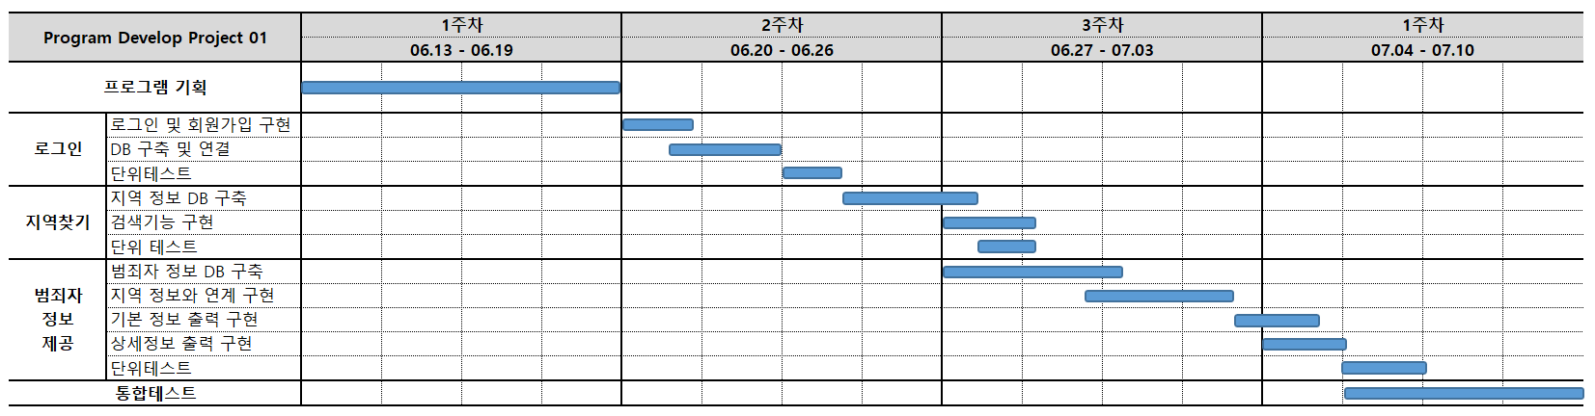
3. 개발 일정

Slide 7
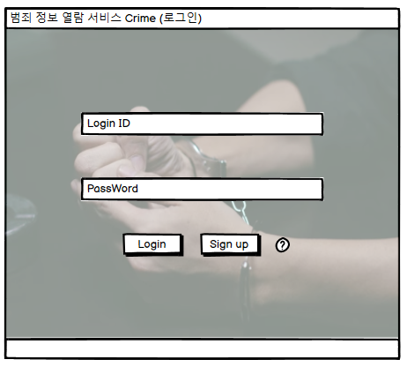
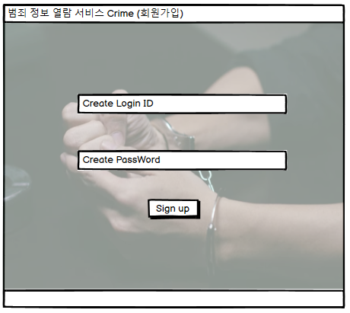
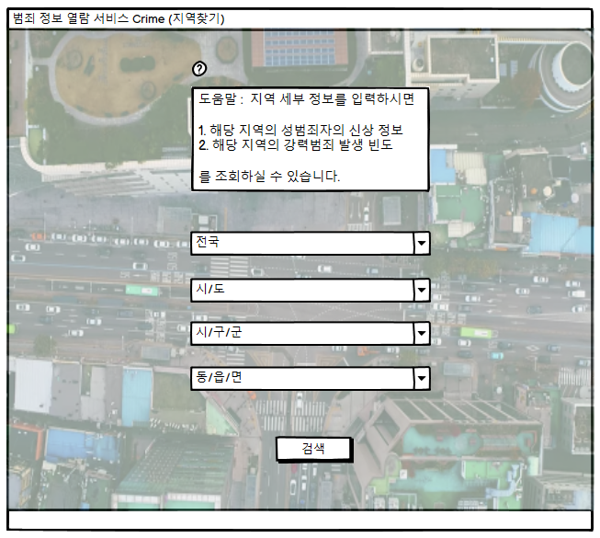

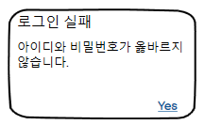
3. UI 정의서
‘Sign up’ 클리
-> 회원가입 팝업
로그인
&
회원가입
‘Login’ 성공
지역찾기 팝업 <-
내용을 입력하세요
내용을 입력하세요
‘Sign up’ ID,PW
생성시 간단 정보 출력
‘Login’ 실패
로그인 실패 팝업

Slide 8
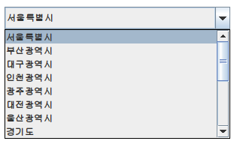
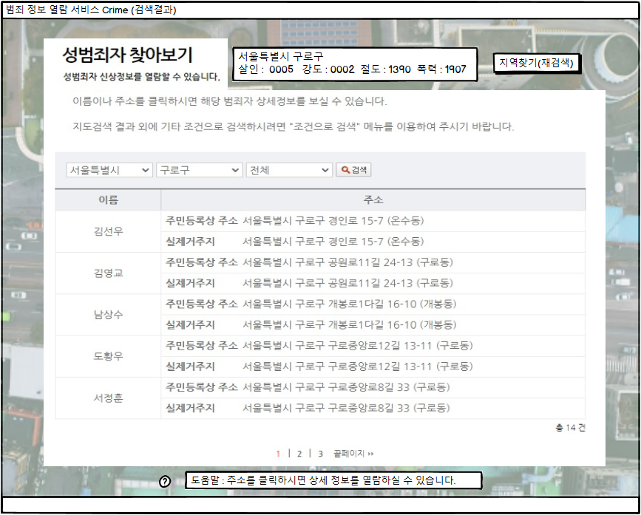


3. UI 정의서
각 카테고리별 클리 시
-> ComboBox 형식의 메뉴 출력
지역 찾기
&
범죄자
정보 출력
내용을 입력하세요
내용을 입력하세요
‘지역 찾기’ 창 재실행
‘검색’클릭 시 지역별 강력범죄 현황
성범죄자 주거지 정보 출력
강력 범죄 현황 세부
성범죄자 세부정보 열람 방법 서술

Slide 9
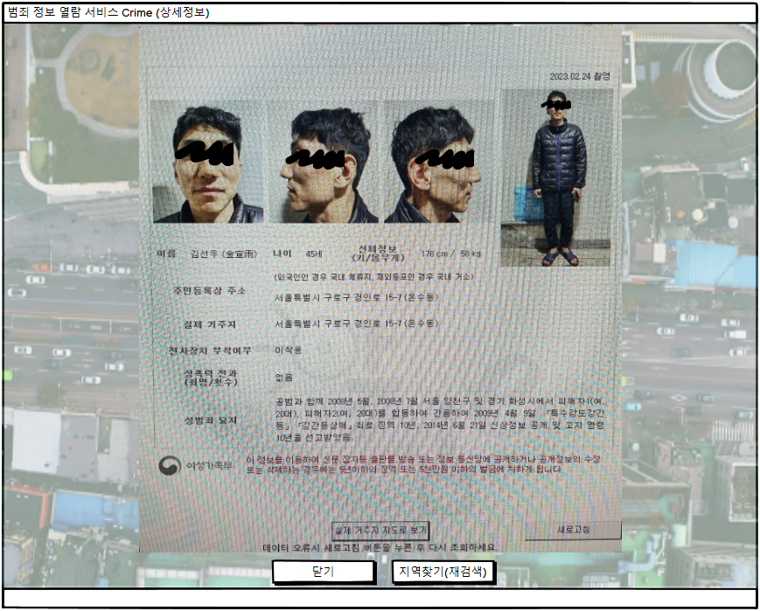
3. UI 정의서
지역 찾기
&
범죄자
정보 출력
주소 클릭 시 상세정보
팝업 실행
내용을 입력하세요

Slide 10

Thank You.
ⓒSaebyeol Yu. Saebyeol’s PowerPoint

